Slide 1
CHUYỂN ĐỔI SỐ VÀ XÂY DỰNG THÀNH PHỐ THÔNG MINH TẠI THÀNH PHỐ HÀ NỘI
Ông Nguyễn Việt Hùng – Giám đốc Sở TT&TT Thành phố Hà Nội

Slide 2
CHUYỂN ĐỔI SỐ QUỐC GIA
Chính phủ số
Kinh tế số
Xã hội số

Slide 3
`
Quyết định số 411/QĐ-TTg của Thủ tướng Chính phủ: Phê duyệt Chiến lược quốc gia phát triển kinh tế số
và xã hội số đến năm 2025, định hướng đến năm 2030
CHIẾN LƯỢC QUỐC GIA
NĂM 2022
Đẩy mạnh chuyển đổi số theo hướng lấy người dân làm
trung tâm, toàn dân và toàn diện
Quyết định số 749/QĐ-TTg của Thủ tướng Chính phủ phê duyệt "Chương trình Chuyển đổi số quốc gia đến năm 2025, định hướng đến năm 2030"
Nghị quyết Đại hội Đảng VIII xác định vai trò của chuyển đổi số trong Chiến lược 10 năm phát triển kinh tế – xã hội của Đất nước
NĂM 2020
Khởi động nhận thức về chuyển đổi số
NĂM 2019
NĂM 2021
Bắt đầu triển khai, trải nghiệm về chuyển đổi số
Các bộ, ngành, địa phương ban hành Kế hoạch, Chương trình thực hiện
Một số chủ trương, chính sách
chủ động tham gia cuộc
Cách mạng công nghiệp lần thứ tư
Quyết định số 942/QĐ-TTg của Thủ tướng Chính phủ phê duyệt Chiến lược phát triển Chính phủ điện tử hướng tới Chính phủ số giai đoạn 2021 - 2025, định hướng đến năm 2030
Nghị quyết số 52-NQ/TW
ngày 27/9/2019 của Bộ Chính trị

Slide 4
CHUYỂN ĐỔI SỐ HÀ NỘI
01
NGHỊ QUYẾT 18-NQ/TU
Về chuyển đổi số, xây dựng thành phố Hà Nội thông minh đến năm 2025, định hướng đến năm 2030
02
MỘT SỐ QUAN ĐIỂM VỀ XÂY DỰNG THÀNH PHỐ THÔNG MINH

Slide 5
1. NGHỊ QUYẾT 18-NQ/TU
QUAN ĐIỂM CHỈ ĐẠO VÀ MỤC TIÊU
NHIỆM VỤ, GIẢI PHÁP TRỌNG TÂM
TỔ CHỨC THỰC HIỆN

Slide 6
QUAN ĐIỂM CHỈ ĐẠO
01
Thống nhất nhận thức, đổi mới tư duy và hành động về thực hiện CĐS, xây dựng thành phố Hà Nội thông minh.
02
Phát huy tối đa các nguồn lực, tiềm năng, lợi thế của Thủ đô
03
Nắm bắt kịp thời, tận dụng hiệu quả các cơ hội
04
Ưu tiên CĐS, xây dựng TPTM đối với các ngành, lĩnh vực phụ vụ trực tiếp cho người dân, doanh nghiệp.

Slide 7

MỤC TIÊU TỔNG QUÁT
Đến năm 2025:
Thực hiện CĐS phát triển Thủ đô theo hướng thông minh, hiện đại; tạo điều kiện kinh tế tăng trưởng nhanh, hiệu quả và bền vững.
Hà Nội phấn đấu thuộc nhóm các đia phương dẫn đầu cả nước về CĐS.
01
Đến năm 2030:
Thủ đô Hà Nội cơ bản trở thành thành phố thông minh, hiện đại;
Hà Nội duy trì và phấn đấu vị trí cao trong nhóm các địa phương dẫn đầu cả nước về chuyển đổi số;
Hình thành nền tảng dữ liệu cho các ngành kinh tế trọng điểm dựa trên dữ liệu của các CQNN, phát triển các dịch vụ sáng tạo dựa trên dữ liệu phục vụ người dân, doanh nghiệp, khai thác dữ liệu như một nguồn tài nguyên mới để phát triển kinh tế - xã hội.
02

Slide 8
MỤC TIÊU ĐẾN NĂM 2025
Về chính quyền số:
Xây dựng hạ tầng CNTT, hạ tầng số hiện đại; 100% TTHC đủ điều kiện theo quy định được cung cấp DVCTT toàn trình;
Hoạt động chỉ đạo, điều hành, quản trị nội bộ, xử lý hồ sơ công việc được thực hiện trên môi trường mạnh ở cả 3 cấp
01
Về kinh tế số:
Tỷ trọng kinh tế số trong GRDP khoảng 30%;
Tỷ trong kinh tế số trong từng ngành, lĩnh vực đạt tối thiểu 10%;
Năng suất lao đồng tăng từ 7-7,5%/năm
02
Về xã hội số:
80% dân số trưởng thành có điện thoại thông minh; 50% dân số trưởng thành có chữ ký số;
phủ mạng Internet băng rộng cáp quang tới 90% hộ gia đình;
70% người dân trong độ tuổi lao động được đào tạo kỹ năng số cơ bản; 90% người dân có hồ sơ sức khỏe điện tử
03

Slide 9
MỤC TIÊU CỤ THỂ ĐẾN NĂM 2030
Về chính quyền số:
Duy trì và phấn đấu vị trí cao trong nhóm địa phương dẫn đầu về phát triển chính quyền điện tử, xây dựng chính quyền số;
Hoàn thành cơ bản chính quyền số; cấp Thành phố đi đầu về xử lý hoàn toàn hồ sơ trên môi trường mạng; hoàn thiện đầy đủ nền tảng dữ liệu của thành phố thông minh; dữ liệu được chia sẻ theo quy định.
01
Về kinh tế số:
Tỷ trọng kinh tế số trong GRDP trên 40%;
Tỷ trọng kinh tế số trong từng ngành, lĩnh vực vực đạt tối thiểu 20%;
Năng suất lao động tăng tối thiểu 8%/năm.
02
03
Về xã hội số:
Phấn đấu tăng từ 20-30% so với năm 2025.

Slide 10

NHIỆM VỤ, GIẢI PHÁP TRỌNG TÂM
NÂNG CAO NHẬN THỨC VỀ CĐS, XÂY DỰNG THÀNH PHỐ THÔNG MINH
HOÀN THIỆN CƠ CHẾ, CHÍNH SÁCH
TẠO NỀN MÓNG CĐS, XÂY DỰNG THÀNH PHỐ THÔNG MINH

Slide 11
NÂNG CAO NHẬN THỨC VỀ CHUYỂN ĐỔI SỐ, XÂY DỰNG THÀNH PHỐ THÔNG MINH
01
Các cấp ủy, người đứng đầu cấp ủy trực tiếp chủ trì, lãnh đạo, chỉ đạo thực hiện CĐS trên địa bàn, lĩnh vực
02
Đổi mới mạnh mẽ tư duy và nhận thức về CĐS, xây dựng thành phố thông minh
03
Phát huy vai trò của MTTQ và các tổ chức chính trị - xã hội các cấp, các hiệp hội ngành nghề
04
Phù hợp với Đề án 06 của Chính phủ.

Slide 12

HOÀN THIỆN CƠ CHẾ, CHÍNH SÁCH
Xây dựng và triển khai Đề án xây dựng thành phố Hà Nội thông minh đến năm 2025, định hướng đến năm 2030
Kế hoạch phát triển kinh tế số, xã hội số thành phố Hà Nội đến năm 2025
Rà soát, đề xuất sửa đổi, bổ sung hệ thống văn bản pháp quy

Slide 13
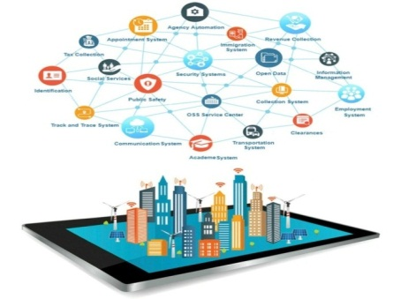


TẠO NỀN MÓNG CHUYỂN ĐỔI SỐ, XÂY DỰNG THÀNH PHỐ THÔNG MINH
01
Phát triển hạ tầng số, nền tảng số, dữ liệu số, bảo đảm an toàn thông tin.
02
Phát triển nhân lực số.
03
Tăng cường hợp tác trong và ngoài nước, nghiên cứu, phát triển và đổi mới sáng tạo trong môi trường số.

Slide 14

TỔ CHỨC THỰC HIỆN
Nghị quyết 18-NQ/TU giao nhiệm vụ:
Ban Thường vụ, Đảng đoàn HĐND Thành phố; Ban cán sự Đảng UBND Thành phố; Đảng đoàn Mặt trận Tổ quốc và các tổ chức chính trị - xã hội Thành phố; các ban Đảng và Văn phòng Thành ủy;
01
02
Các cấp ủy trực thuộc Thành ủy và các Sở, ban, ngành, quận, huyện, thị xã:
  Tổ chức quán triệt Nghị quyết.
  Xây dựng Kế hoạch, đề án, chuyên đề công tác tổ chức thực hiện có hiệu quả Nghị quyết.

Slide 15
TỔ CHỨC THỰC HIỆN
  Một số nhiệm vụ của các Sở, ban, ngành, UBND quận, huyện, thị xã trong Dự thảo Kế hoạch thực hiện Nghị quyết số 18-NQ/TU:
01
  Xây dựng kế hoạch triển khai tại cơ quan, đơn vị.
01
  Tổ chức thông tin tuyên truyền, triển khai Nghị quyết, Kế hoạch của UBND Thành phố và địa phương tới các xã, phường, thị trấn.
02
03
  Hoàn thành xây dựng nội dung kế hoạch cụ thể phát triển kinh tế số và xã hội số thuộc ngành, lĩnh vực quản lý.
04
  Định kỳ hàng quý báo cáo UBND Thành phố tình hình triển khai thực hiện các nhiệm vụ tại Kế hoạch của UBND Thành phố và Kế hoạch của đơn vị.

Slide 16
2. MỘT SỐ QUAN ĐIỂM VỀ XÂY DỰNG THÀNH PHỐ THÔNG MINH

Slide 17
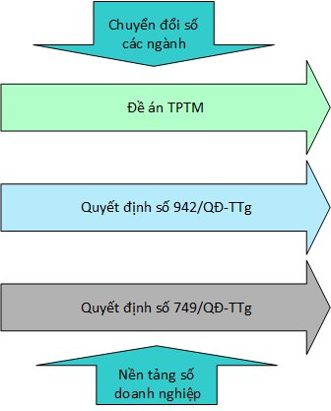
BỐI CẢNH
Chủ trương của Đảng và Nhà nước liên quan đến CMCN4, chuyển đổi số
Nghị quyết đại hội đảng bộ Thành phố lần thứ 17: Xây dựng Hà Nội Xanh, Văn hiến, Thông minh, Hiện đại
Rất nhiều thành phố trong cả nước đã có đề án xây dựng TPTM
Hà Nội cần xây dựng song song 3 đề án liên quan chặt chẽ với nhau:
  Chuyển đổi số
  Chính quyền số
  Thành phố thông minh
Đại dịch Covid 19 tác động sâu sắc đến toàn cầu, toàn quốc và Hà nội. Thay đổi nhận thức về nhiều vấn đề trong đó có bản thân khái niệm về TPTM

Slide 18
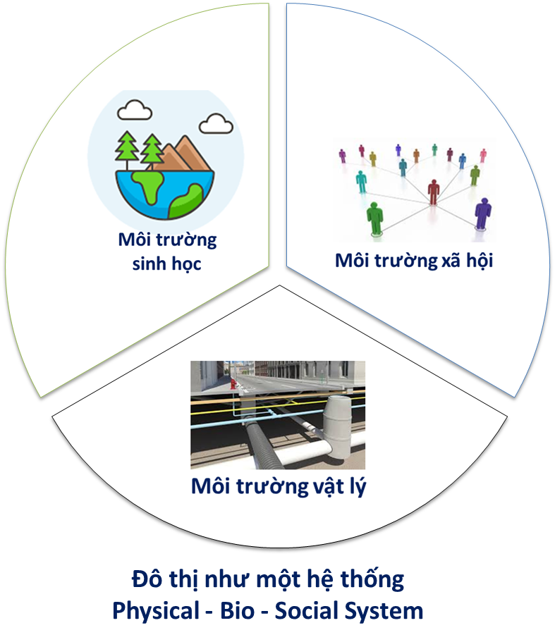
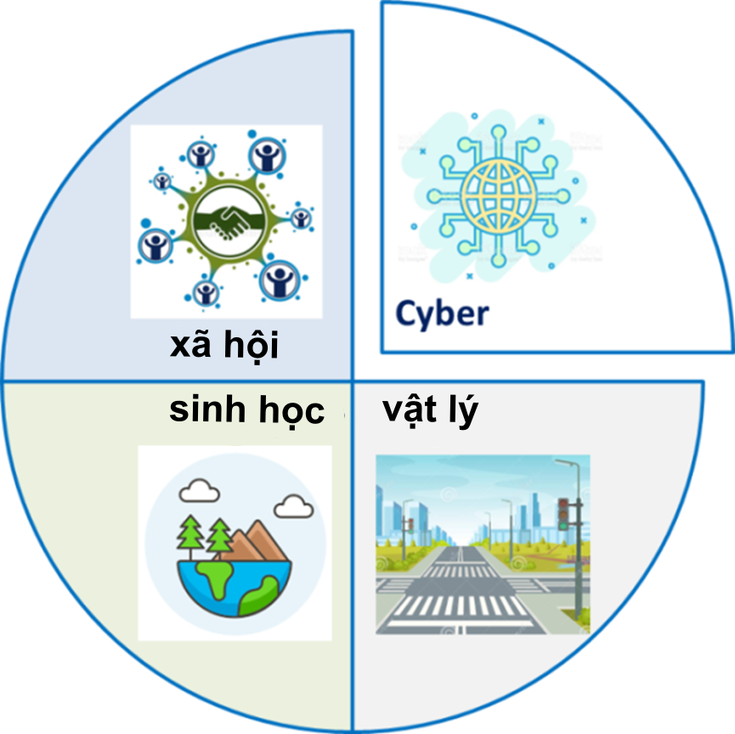
THÀNH PHỐ THÔNG MINH – THÀNH PHỐ CHUYỂN ĐỔI SỐ
Cyber-Physical-Bio-Social System

Slide 19

CÁC NGUYÊN TẮC XÂY DỰNG THÀNH PHỐ THÔNG MINH
Thành phố thông minh là một phương thức tiên tiến, hiệu quả để xây dựng và vận hành THÀNH PHỐ, không phải là một sản phẩm đầu tư một lần là xong
Không phải khi đã phát triển, giàu có rồi mới xây dựng Thành phố thông minh. Thực tế càng nghèo, càng khó khăn càng phải thông minh
Thông minh nghĩa là sử dụng hiệu quả nguồn tài nguyên hạn chế để đem lại các dịch vụ hạ tầng tốt nhất cho cư dân
Trong bối cảnh CMCN lần thứ tư, xây dựng Thành phố thông minh có nghĩa là tích hợp công nghệ số để xây dựng Thành phố đáng sống. Các giải pháp công nghệ phải kết hợp với các giải pháp công trình và giải pháp quản lý mới có thể phát huy tối đa hiệu quả
Lấy người dân làm trung tâm phải được hiểu: của dân, do dân và vì dân. Huy động hiệu quả các nguồn lực xã hội, sự tham gia của toàn bộ cộng đồng dân cư, của các cấp các ngành
Muốn xây dựng Thành phố thông minh bền vững thì giải pháp cơ bản là “cấy gene thông minh”, thể hiện qua quy hoạch, quy chế và quy chuẩn

Slide 20
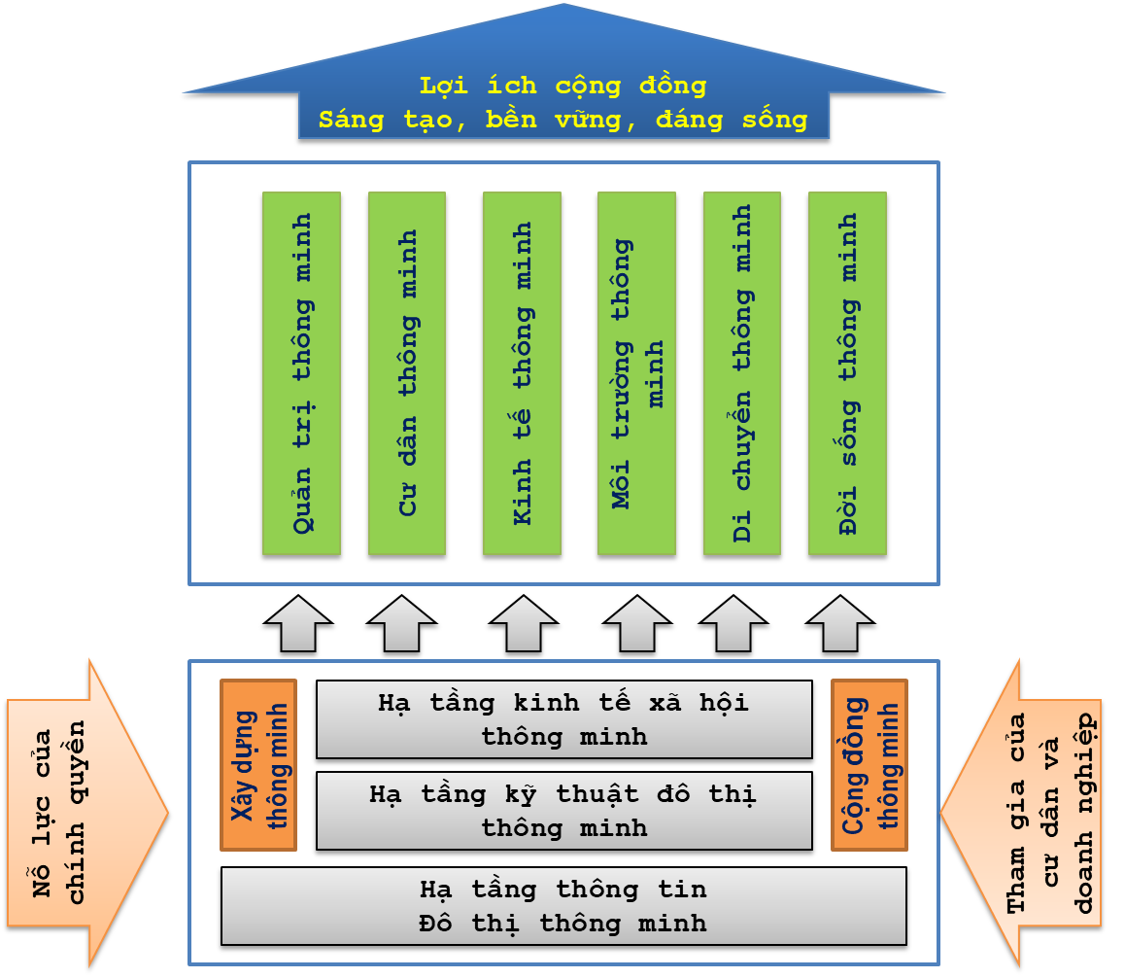
KIẾN TRÚC CHUNG THÀNH PHỐ THÔNG MINH
Mô hình phù hợp với khuôn khổ pháp lý về quản lý Thành phố hiện hành của Việt nam, các đặc thù của một Thành phố đang phát triển và hệ thống thiết chế dân chủ cơ sở hiện hành
Lấy người dân làm trung tâm: vừa là đối tượng phục vụ vừa là chủ thể xây dựng TPTM
Mô hình 6 trụ cột để đảm bảo hội nhập quốc tế đảm bảo vì cộng đồng sáng tạo, bền vững và đáng sống
Phân biệt rõ 5 cấu phần:
  Hạ tầng kinh tế xã hội thông minh
  Hạ tầng kỹ thuật Thành phố thông minh
  Hạ tầng thông tin Thành phố thông minh
  Xây dựng thông minh
  Cộng đồng cư dân thông minh
Nguyên tắc chung: Cái gì mới thì phải thông minh ngay từ đầu, nâng cấp, sửa chữa phải bao hàm thông minh hóa

Slide 21
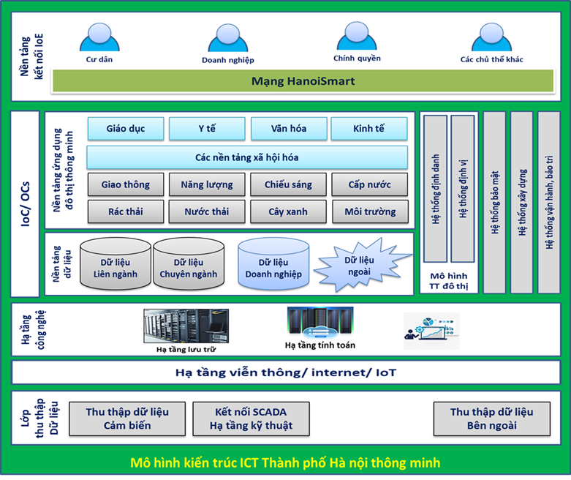
HẠ TẦNG THÔNG TIN THÀNH PHỐ THÔNG MINH
Xây dựng và ban hành Kiến trúc chung hạ tầng thông tin Hà nội dùng áp dụng cho các đề án CNTT ở tất cả các cấp các ngành. Xây dựng mô hình dữ liệu thống nhất, các quy chế, quy chuẩn liên quan đặc biệt là hệ thống định danh và định vị
Xây dựng nền tảng dữ liệu, kiểm đếm và chuyển đổi các dữ liệu số hiện có vào nền tảng chung để nhanh chóng hình thành hạ tầng dữ liệu ban đầu
Xây dựng nền tảng ứng dụng chung, ưu tiên tích hợp các ứng dụng dịch vụ công đã có vào nền tảng này. Xây dựng phần mềm mạng HanoiSmart và hệ thống IOC, tích hợp các OC hiện có. Lựa chọn và tích hợp các nền tảng ứng dụng doanh nghiệp và của các bộ ngành trung ương
Xây dựng Trung tâm thông tin điều hành và Trung tâm thông tin quy hoạch trên cơ sở tổ chức lại lực lượng CNTT hiện có

Slide 22
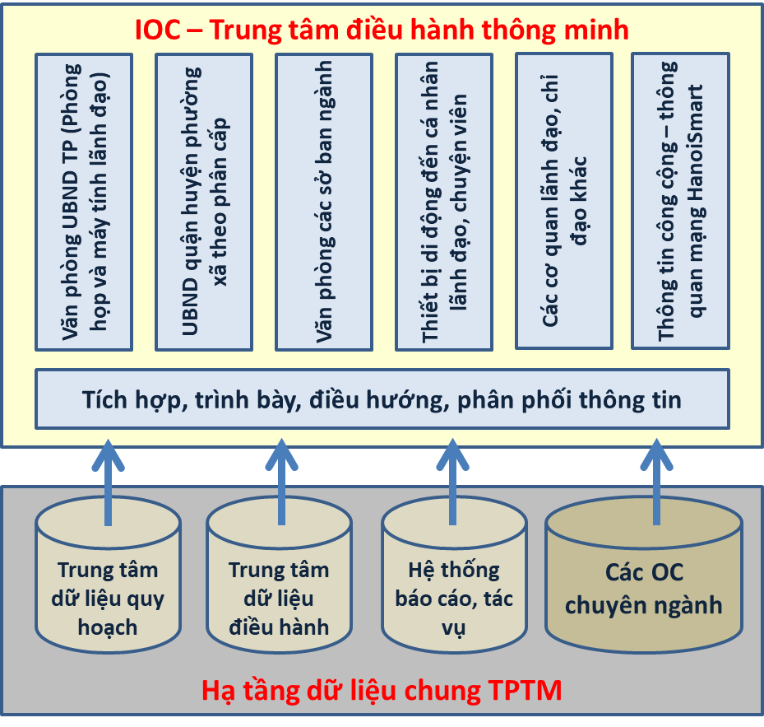
TRUNG TÂM ĐIỀU HÀNH THÔNG MINH - IOC
Trung tâm điều hành thông minh (IOC) là một phân hệ liên quan đến điều hướng, tổng hợp, phân phối và trình diễn thông tin, là cấu phần của Trung tâm thông tin điều hành. IOC cung cấp thông tin mọi lúc mọi nơi (có phiên bản mobile) cho tất cả các cấp quản lý, đảm bảo việc ra các quyết định dựa trên dữ liệu, tiếp nhận thông tin từ tất cả các nguồn thuộc hạ tầng thông tin thành phố bao gồm các trung tâm điều hành chuyên ngành (OC) và các nguồn khả dụng bên ngoài.
Không chỉ phục vụ cho các tác vụ đột xuất mà còn phải phục vụ cho công tác giao ban, các cuộc họp tập trung hay online. Có Hệ thống theo dõi các nhiệm vụ, đề án, dự án theo phân công, phân cấp, bao gồm các các tác vụ đột xuất (xử lý các sự cố). IOC bao gồm hệ thống báo cáo định kỳ và đột xuất theo yêu cầu của tình hình từ các cấp chính quyền cơ sở, từ các sở ngành. Hệ thống này bao gồm các chức năng đôn đốc báo cáo, đảm bảo dữ liệu định lượng được thu thập và tổng hợp, phân tích theo thời gian thực

Slide 23
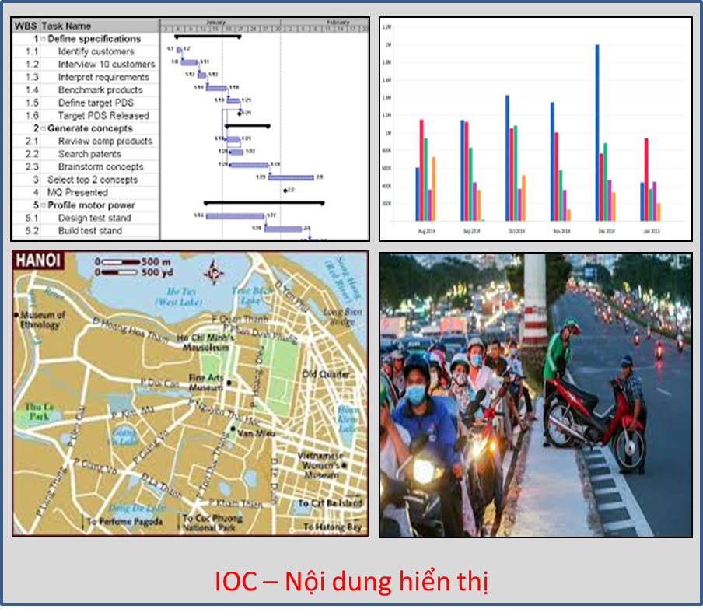
IOC – Nội dung thông tin chủ yếu
Bản đồ nền toàn thành phố và vùng phụ cận, hệ quy chiếu WGS-84 để thuận tiện định vị. Cập nhật định kỳ từ nguồn dữ liệu bản đồ chung của TP. Dùng chung cho tất cả các ứng dụng cần định vị trên bản đồ. Lĩnh vực đất đai và xây dựng sử dụng hệ thống 3D GIS/ BIM riêng theo Vn2000
Hệ thống báo cáo số liệu tổng hợp từ các cấp các ngành (gốc từ phường xã). Theo dõi việc tực hiện các chỉ tiêu chiến lược, các mục tiêu được Đại hội Đảng bộ, HĐND các cấp thông qua. Thể hiện dưới dạng số liệu, biểu đồ, bản đồ chuyên đề
Hệ thống quan trắc (bao gồm camera) trên toàn địa bàn thành phố, điều hướng từ các OC chuyên ngành (giao thông, phòng dịch, phòng cháy chữa cháy, cấp cứu…) theo trọng điểm và theo phân cấp. Có thể tích hợp dữ liệu từ thiết bị di động, từ các thiết bị bay không người lái và các phương tiện quan trắc khác
Tình hình thực hiện các nhiệm vụ, dự án, đề án được phân công, phân cấp. Thể hiện dưới dạng số liệu, tài liệu, biểu đồ phù hợp.

Slide 24
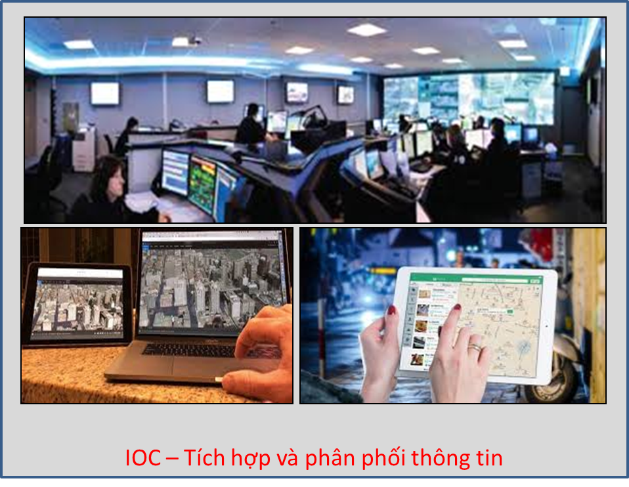
IOC – Thông tin cho mọi cấp ra quyết định
IOC không phải là trung tâm chỉ huy tập trung chỉ phục vụ cho 1 cấp, khi có tác vụ thì tập hợp các cá nhân liên quan đến để làm việc cùng nhau xử lý sự cố mà phải phục vụ công tác điều hành của các cấp các ngành, không chỉ phục vụ họp trực tiếp mà cả họp trực tuyến. Ngoài nhiệm vụ tích hợp thì phân phối thông tin có vai trò quan trọng không kém
Hệ thống hiển thị thông tin cần phải phân tán đến các chủ thể cần thông tin để ra quyết định hoặc xây dựng phương án tham mưu nhưng quản lý thông tin phải tập trung tại “Trung tâm thông tin điều hành”
Mục tiêu phân phối thông tin không chỉ là các cấp chính quyền mà bao gồm cả nhiệm vụ thông báo một cách chính thống thông tin về các đề án, dự án, các vụ việc, sự cố tới các tầng lớp cư dân để người dân có thể phối hợp hiệu quả với các lực lượng chức năng trong công tác xử lý sự cố và tham gia một cách thực chất vào công tác quản trị THÀNH PHỐ

Slide 25

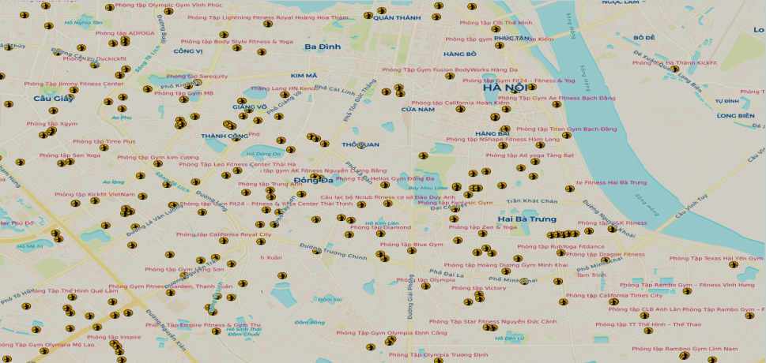
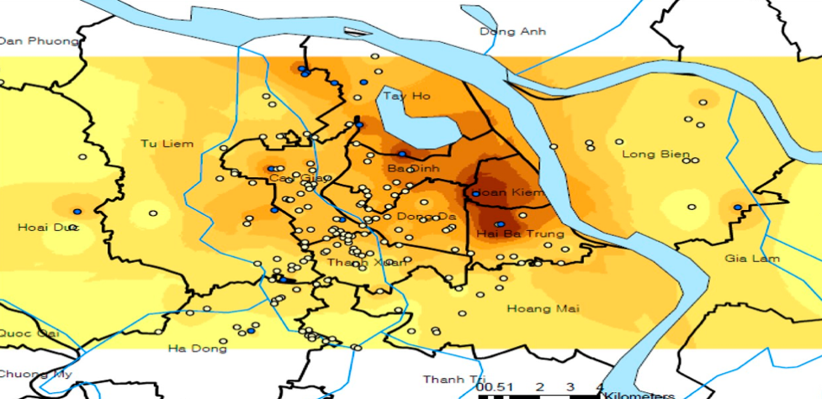
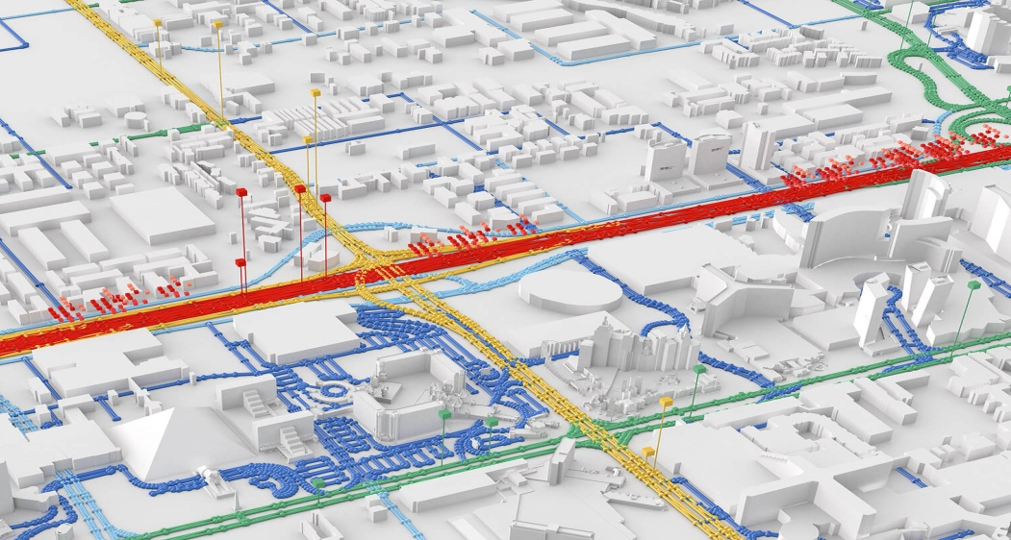
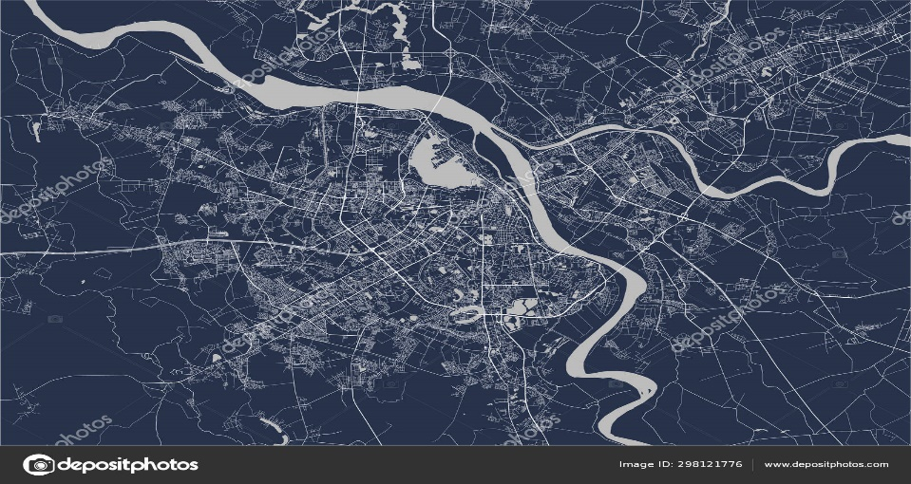
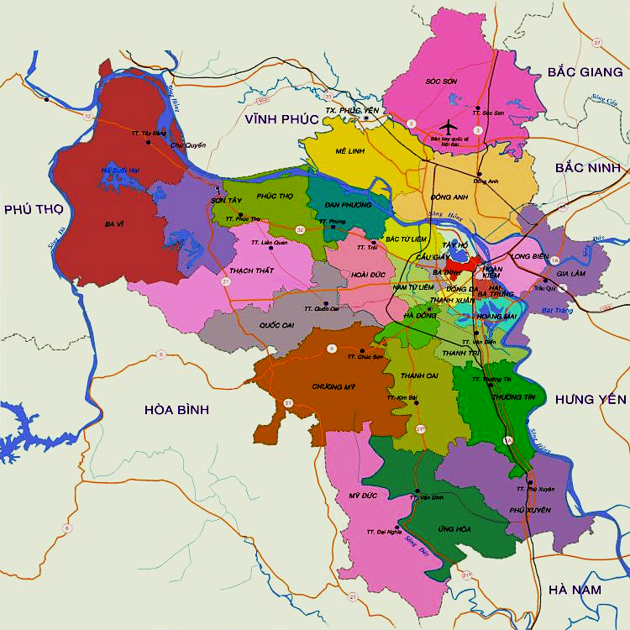
DỮ LIỆU NGUỒN
TRUYỀN DỮ LIỆU
LƯU TRỮ DỮ LIỆU
KHAI THÁC DỮ LIỆU
Dữ liệu thô
KPI, chỉ tiêu tổng hợp, phân tích, dự báo
Dữ liệu
TNMT
Dữ liệu tinh
…
BI, Visualization
File
…
Dữ liệu Giao thông
Data mart
Lớp dữ liệu tài nguyên, địa điểm
…
Cổng dữ liệu mở
Dữ liệu
Thuế
API
PHÂN TÍCH, XỬ LÝ DỮ LIỆU
Lớp dữ liệu phân tích
…
Paradata engine
Data labs
Lớp dữ liệu hạ tầng KT
Dữ liệu
Bảo hiểm
Machine Learning
Streaming
Graph
Lớp dữ liệu vệ tinh
API
Dữ liệu Công thương
SQL
Lớp địa giới hành chính
Lô dữ liệu
Dữ liệu Y tế, Giáo dục
QUẢN TRỊ DỮ LIỆU
Meta data
Giám sát
Chất lượng
Bảo mật

Slide 26







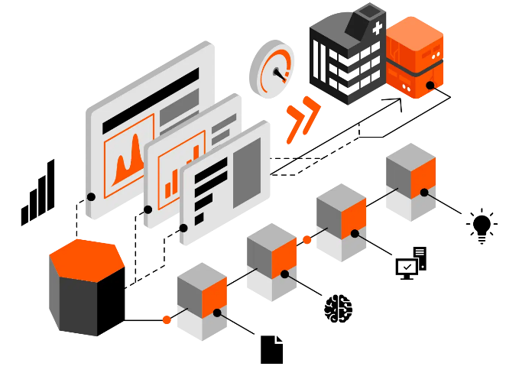

SỞ THÔNG TIN VÀ TRUYỀN THÔNG
SỞ, BAN, NGÀNH HÀ NỘI
DATA CENTER
LGSP
Cuối Quý 3 vận hành
Cuối Quý 2 vận hành
HẠ TẦNG
DỮ LIỆU
Triển khai mạng LAN;
Xây dựng Dữ liệu theo ngành dọc;
Số hóa dữ liệu;…
Chuyển đổi IPv6;…
DỊCH VỤ CÔNG TT MỨC 3,4 & MỘT CỬA LIÊN THÔNG 3 CẤP
ỨNG DỤNG, DỊCH VỤ
ATTT
Đang vận hành
Phục vụ người dân, doanh nghiệp;
Phê duyệt cáp độ
Đảm bảo mô hình ATTT 4 lớp
Phục vụ điều hành nội bộ;
TRUNG TÂM IOC
CÁC NHIỆM VỤ KHÁC
Tích hợp VBĐH, BC KTXH, Các CSDL chuyên ngành;
Đảm bảo nguồn lực CNTT;
Hợp tác giữa CQNN và DN bưu chính cung cấp DVCTT; Cải cách Thủ tục hành chính ứng dụng công nghệ số;

Slide 27
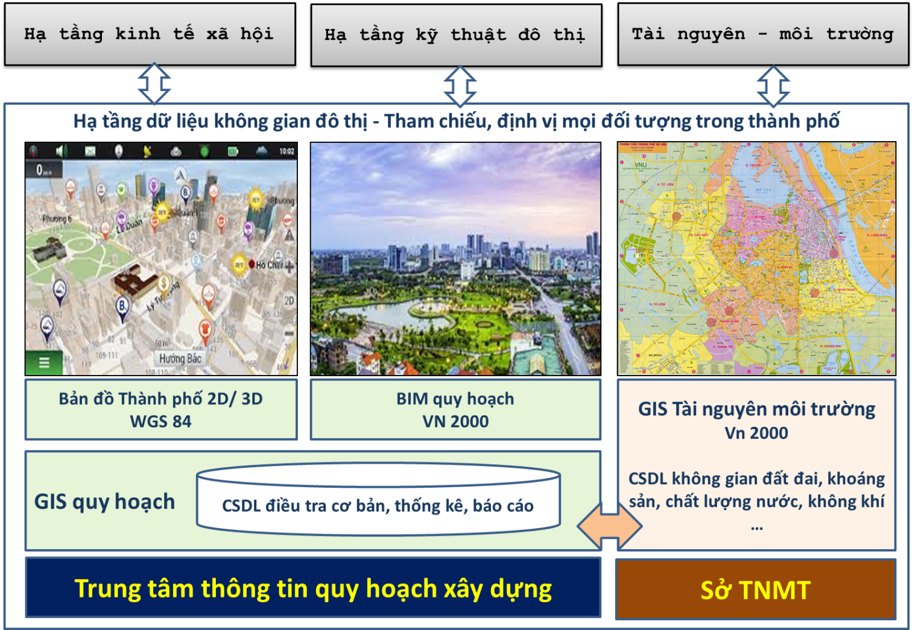
Hạ tầng dữ liệu không gian THÀNH PHỐ
Mô hình thông tin đô thì cần có hạ tầng dữ liệu không gian (Spatial Data Infrastructure), là cơ sở tham chiếu cho các loại dữ liệu khác. Các loại dữ liệu khác nhau đòi hỏi hệ thống tham chiếu khác nhau
Hệ thống GIS tài nguyên môi trường sử dụng GIS 2D theo quy định hiện hành
Công tác quy hoạch xây dựng, quản lý hạ tầng kỹ thuật THÀNH PHỐ cần dữ liệu 3D song song với dữ liệu bản đồ 2D từ ngành tài nguyên môi trường, tiến tới sử dụng hoàn toàn 3D trong tương lai (BIM theo đề án 2500 của Chính phủ)
Việc định vị các cơ sở hạ tầng kinh tế xã hội sẽ sử dụng hệ quy chiếu WGS 84 để thuận tiện cho việc sử dụng GPS và Vpostcode. Dữ liệu không gian kết hợp 2D và 3D, mức chi tiết (LOD) theo nhu cầu quản lý

Slide 28
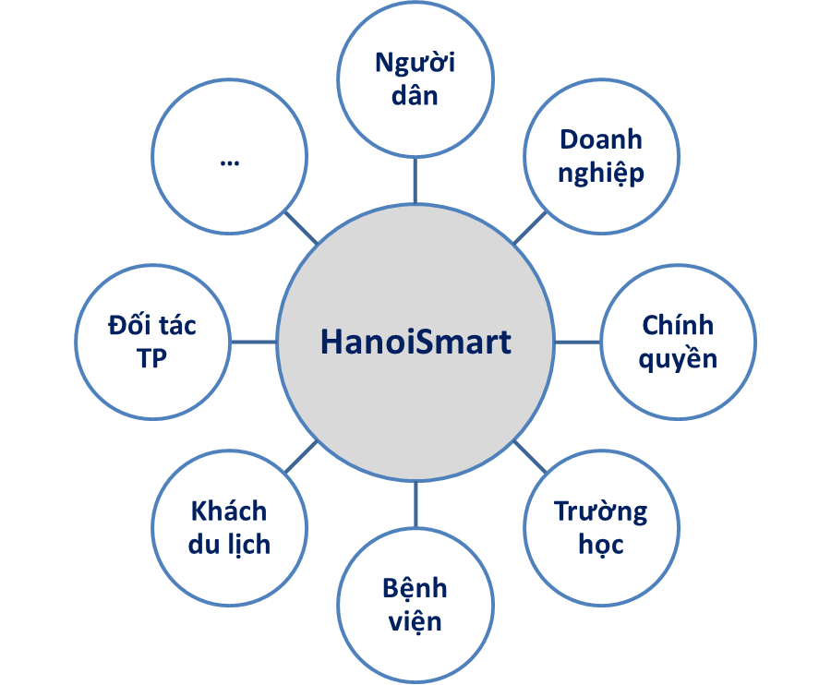
HanoiSmart – Nền tảng kết nối
Như một Transaction Platform, Mạng xã hội định danh HanoiSmart giúp kết nối các chủ thể trong TP với nhau và với các chủ thể bên ngoài (khách du lịch, nhà đầu tư, khách hàng…). Tính chính danh với sự xác thực của chính quyền, tích hợp chữ ký số là cơ sở để có sự tin cậy cần thiết trong các giao dịch, khác với mạng xã hội nặc danh.
Người dân có thể trao đổi thông tin nhiều chiều với nhau, với các cấp chính quyền, với các doanh nghiệp cung cấp các sản phẩm dịch vụ thiết yếu
Kết nối các nguồn lực trong Thành phố để tạo thành hạ tầng KTXH thông minh, phục vụtốt nhất các nhu cầu thiết yếu của cư dân
Là nền tảng để chuyển đổi số, nâng cao hiệu quả hoạt động của các tổ chức thuộc thiết kế dân chủ cơ sở (mặt trận Tổ quốc và các tổ chức thành viên
Chính quyền có thể tiếp cận với người dân và cộng đồng doanh nghiệp một cách nhanh chóng, dễ dàng và không tốn kém (thay cho chức năng của hệ thống “loa phường”)
Các doanh nghiệp có thể kết nối, liên kết với nhau tạo thành các hệ sinh thái để tăng khả năng cạnh tranh, kết nối với người lao động, với khách hàng là cư dân Thủ đô

Slide 29
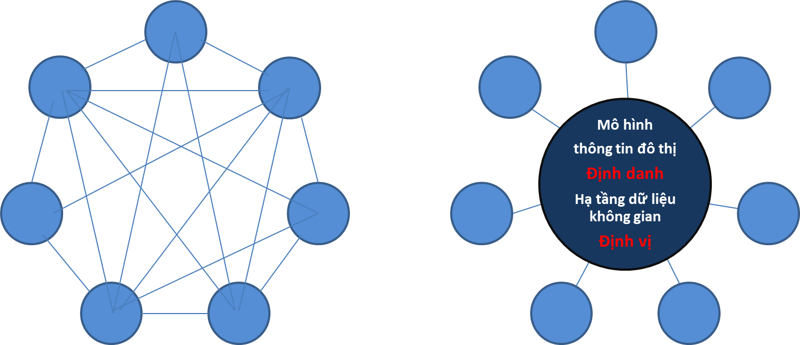
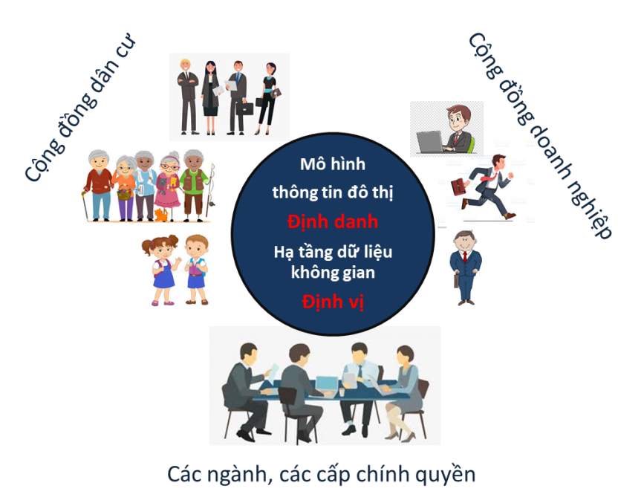
Mô hình trao đổi dữ liệu THÀNH PHỐ - “Bộ não” của THÀNH PHỐ
Cách thức trao đổi thông tin hiện tại trong THÀNH PHỐ giữa các ngành các cấp, giữa chính quyền với người dân và doanh nghiệp là mô hình mạng lưới kết nối trực tiếp các chủ thể bằng cách trao đổi qua giấy tờ (hình trái). Mô hình thông tin THÀNH PHỐ thống nhất giúp việc kết nối mạch lạc và hiệu quả hơn (hình phải) dựa trên việc sử dụng “môi trường dữ liệu dùng chung” – Common Data Environment (CDE).
Mô hình thông tin THÀNH PHỐ nhất thiết bao gồm hệ thống định danh và hệ thống định vị thống nhất. Hai hệ thống này giúp các CSDL rời rạc kết nối với nhau thành một thể thống nhất
Ngoài hạ tầng dữ liệu, các quy trình thông tin quy định cụ thể quyền và trách nhiệm trong việc khởi tạo, khai thác và cập nhật dữ liệu của từng chủ thể liên quan trong THÀNH PHỐ cũng là một cấu phần thiết yếu
Mô hình thông tin THÀNH PHỐ có thể được hình thành dần theo thời gian nhưng nhất thiết phải có một thiết kế tổng thể, các quy chế và quy chuẩn liên quan ngay từ đầu

Slide 30
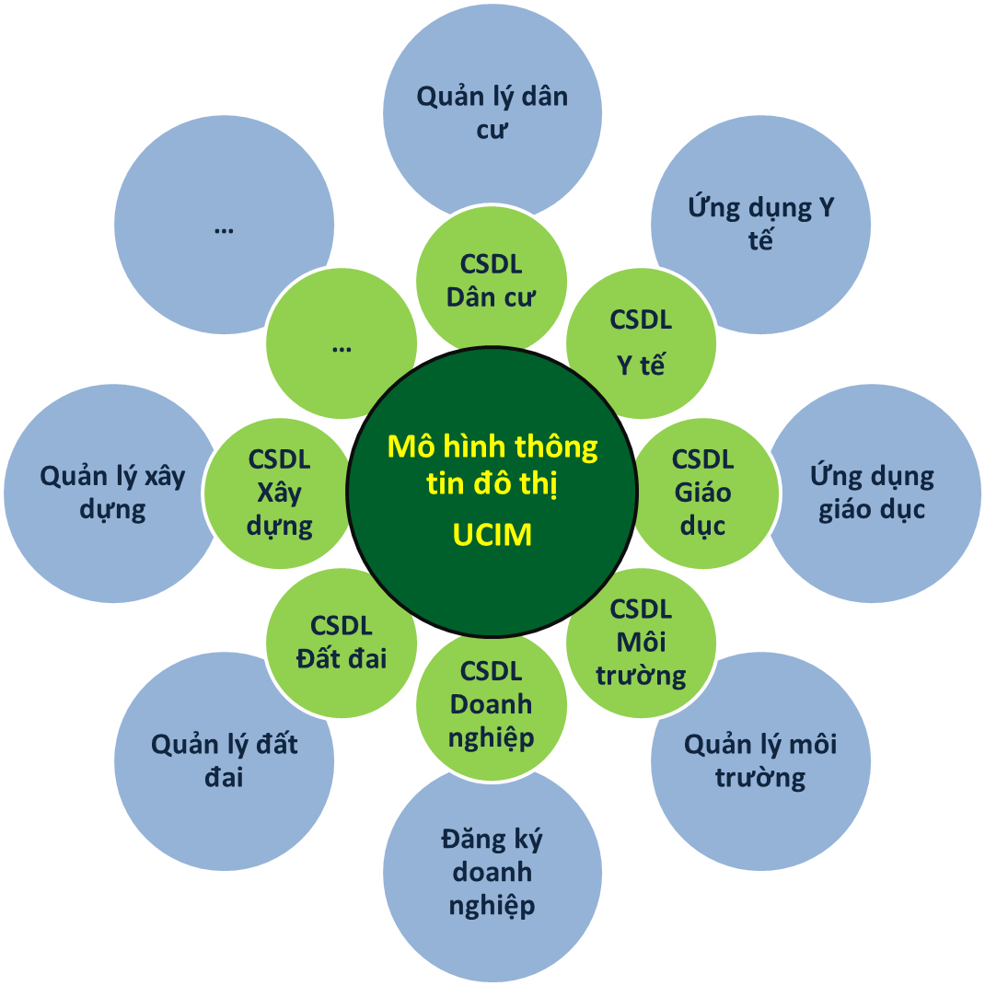
Mô hình trao đổi thông tin THÀNH PHỐ - kết nối qua ứng dụng
Mô hình trao đổi thông tin THÀNH PHỐ giúp hợp nhất các CSDL chuyên ngành khác nhau thành một hệ CSDL thống nhất, đảm bảo không trùng lắp thông tin
Quản lý định danh và thông tin cơ bản và dùng chung về tất cả các đối tượng cơ bản trong THÀNH PHỐ
Được hình thành theo thời gian đồng bộ với tiến trình xây dựng các CSDL chuyên ngành
Các CSDL chuyên ngành do các sở ngành chịu trách nhiệm thiết kế, xây dựng, cập nhật và chịu trách nhiệm về tính đầy đủ, tính đúng đắn của dữ liệu. Sở TTTT chịu trách nhiệm thầm định thiết kế và hoàn công để đảm bảo tính tuân thủ mô hình thông tin chung
Các CSDL chuyên ngành phải được xây dựng đồng bộ với các ứng dụng quản lý chuyên ngành
Dữ liệu ban đầu trong các CSDL chuyên ngành là dữ liệu số hiện có được “import” vào thiết kế mới theo đúng nguyên tắc dữ liệu có đến đâu quản lý đến đó, sử dụng các ứng dụng quản lý để làm giàu và chính xác hóa dữ liệu liên tục

Slide 31
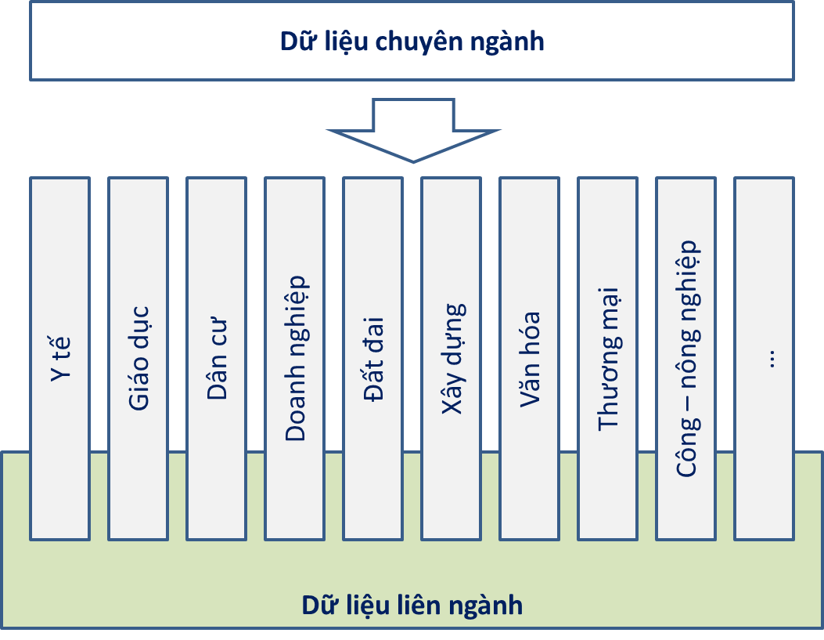
Dữ liệu chuyên ngành và liên ngành
Dữ liệu chuyên ngành là dữ liệu được tạo lập/ ghi nhận và sử dụng trong nội bộ một ngành
Dữ liệu liên ngành là dữ liệu có nhiều hơn 1 ngành tham gia vào quá trình khai thác, cập nhật, hiệu đính
Việc phân loại các dữ liệu chuyên ngành và liên ngành cần được thực hiện cho từng trường dữ liệu
Dữ liệu định danh cho các đối tượng trong mô hình thông tin THÀNH PHỐ nhất thiết phải là dữ liệu liên ngành để đảm bảo tính thống nhất trong toàn hệ thống. Hệ thống định danh thống nhất là cốt lõi của hạ tầng tầng thông tin THÀNH PHỐ thông minh
Hạ tầng dữ liệu không gian (Spatial Data Infrastructure) là một trong những cấu phần quan trọng nhất thuộc dữ liệu liên ngành. Trong THÀNH PHỐ SDI nhất thiết phải là 3D
Thiết kế hạ tầng dữ liệu phải đảm bảo phân biệt chính xác dữ liệu chuyên ngành và liên ngành để tránh dư thừa và mâu thuẫn dữ liệu, nói cách khác phải đảm bảo dữ liệu được tích hợp ngay từ đầu

Slide 32
Chiến lược dữ liệu
Dữ liệu có đến đâu quản lý đến đó. Cấy gene thích hợp để hạ tầng dữ liệu hình thành và tư hoàn thiện trong quá trình khai thác sử dụng. Lộ trình chung là thiết kế hạ tầng dữ liệu, tổ chức lại dữ liệu theo thiết kế mới và tạo cơ chế tích lũy
Xây dựng và triệt để tuân thủ nguyên tắc phân loại dữ liệu chuyên ngành và liên ngành để tránh tình trạng silo dữ liệu ngay từ đầu. Tránh tư tưởng xây dựng các CSDL độc lập rồi tích hợp sau
Ưu tiên triển khai các ứng dụng liên quan đến đăng ký/ cấp phép (Registry) vì vừa dễ làm, mang lại hiệu quả nhanh đồng thời có thể nhanh chóng tạo ra hệ thống định danh (ID) cho các đối tượng trong THÀNH PHỐ
Việc xây dựng các CSDL phải được tích hợp với triển khai các ứng dụng liên quan, không số hóa ồ ạt hay tổ chức điều tra, nhập liệu tốn kém và không hiệu quả. Ưu tiên các giải pháp để dân cư, doanh nghiệp tự nhập/ kiểm tra/ chỉnh sửa dữ liệu liên quan đến bản thân vào hệ thống
Mô hình thông tin được hình thành đồng thời với quá trình triển khai các ứng dụng. Không cầu toàn thiết kế xong tổng thể mới làm ứng dụng
Về mặt vật lý dữ liệu có thể được lưu trữ tập trung, phân tán hay kết hợp nhưng quản trị dữ liệu nhất thiết phải tập trung
Quản lý chặt chẽ các dự án CNTT trên địa bàn thuộc cả 3 đề án: Chính quyền điện tử hướng tới chính quyền số, chuyển đổi số và TPTM để đảm bảo hình thành hạ tầng dữ liệu thống nhất. Thẩm định thiết kế CSDL phải là 1 nội dung chính của công tác thẩm định các dự án đầu tư về CNTT

Slide 33
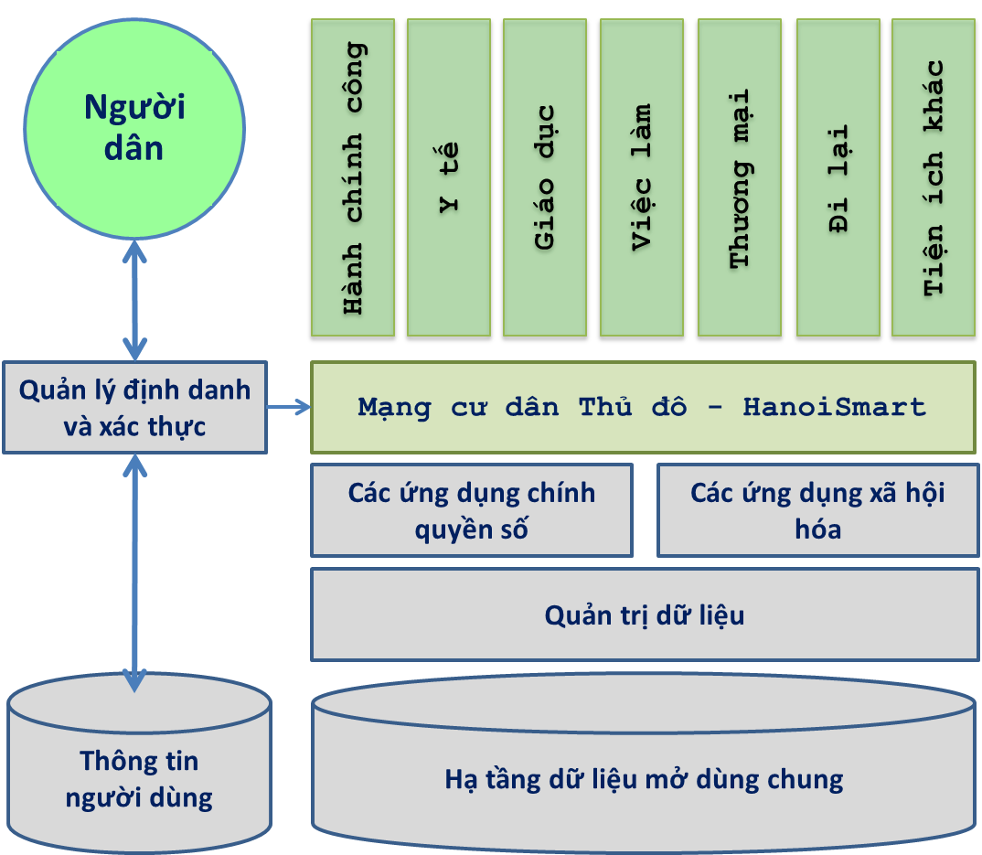
HanoiSmart – Nền tảng ứng dụng
HanoiSmart đồng thời là nền tảng ứng dụng (Application platform) giúp cho việc phát triển các ứng dụng TPTM, đặc biệt là các ứng dụng thuộc hạ tầng kinh tế xã hội trở nên đơn giản và đỡ tốn kém hơn
Việc tích hợp tất cả các ứng dụng liên quan đến người dân như hành chính công, y tế, giáo dục, giao thông, thương mại điện tử, tài chính ngân hàng… lên một nền tảng ứng dụng duy nhất sẽ tạo thuận lợi cho người dân khi sử dụng dịch vụ (single sign-on)
Mỗi người dân sẽ có duy nhất một tài khoản chính danh trên mạng HànoiSmart và sử dụng tài khoản này để tiếp cận với tất cả các dịch vụ của Thành phố và để trao đổi giao dịch với nhau
Các nhà phát triển ứng dụng có thể truy cập hạ tầng dữ liệu dùng chung của thành phố thông qua API mở một cách dễ dàng và an toàn

Slide 34
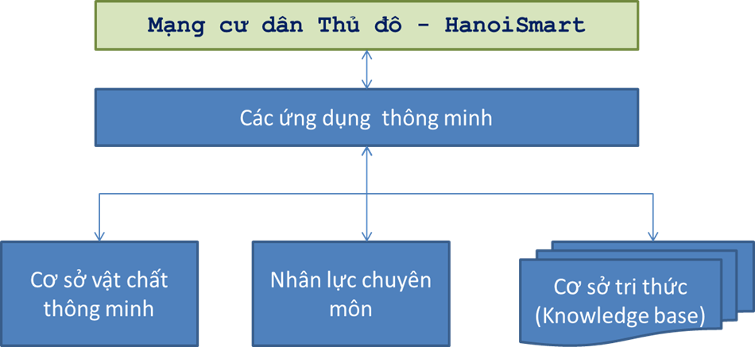
Hạ tầng kinh tế xã hội thông minh
Y tế thông minh
Giáo dục thông minh
Văn hóa thông minh
Kinh tế thông minh
Công nghiệp thông minh
Nông nghiệp thông minh
Du lịch thông minh
Thương mại thông minh

Slide 35
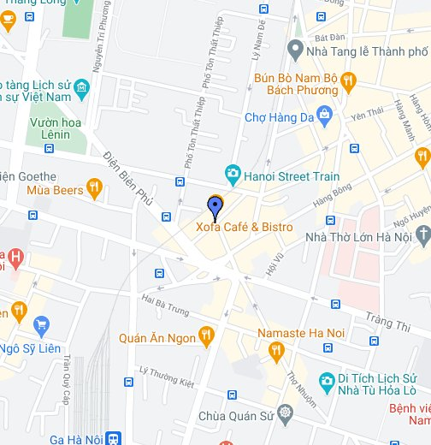
Bản đồ Hạ tầng KTXH Thành phố
Tích hợp các CSDL hộ kinh doanh cá thể ở cấp quận huyện, (xây dựng một ứng dụng quản lý cấp phép dùng chung toàn thành phố) và các doanh nghiệp trên CSDL đăng ký kinh doanh của Sở KHĐT. Mỗi doanh nghiệp được định vị trên bản đồ căn cứ vào địa chỉ đăng ký, chủ doanh nghiệp tự chính xác hóa vị trí và bổ sung thông tin quảng bá, đồng thời được cấp ID của để được đưa lên mạng HanoiSmart
Các hộ kinh doanh được phân loại theo ngành hàng để tạo các lớp bản đồ chuyên đề thuận tiện cho việc hiển thị trên bản đồ
Các cơ quan chính quyền bổ sung các thông tin quản lý, cập nhật kết quả trong quá trình thanh kiểm tra đồng thời sử dụng bản đồ này cho công tác quản lý chuyên ngành. Các ứng dụng quản lý của các sở ngành, quận huyện cũng sử dụng chung nền tảng bản đồ này
Người dân sử dụng bản đồ để tìm kiếm dịch vụ thiết yếu theo nhu cầu (y tế, giáo dục, giao thông, ăn uống, mua sắm…)
Bản đồ doanh nghiệp là một cấu phần hiển thị quan trọng của IOC và HanoiSmart.

Slide 36
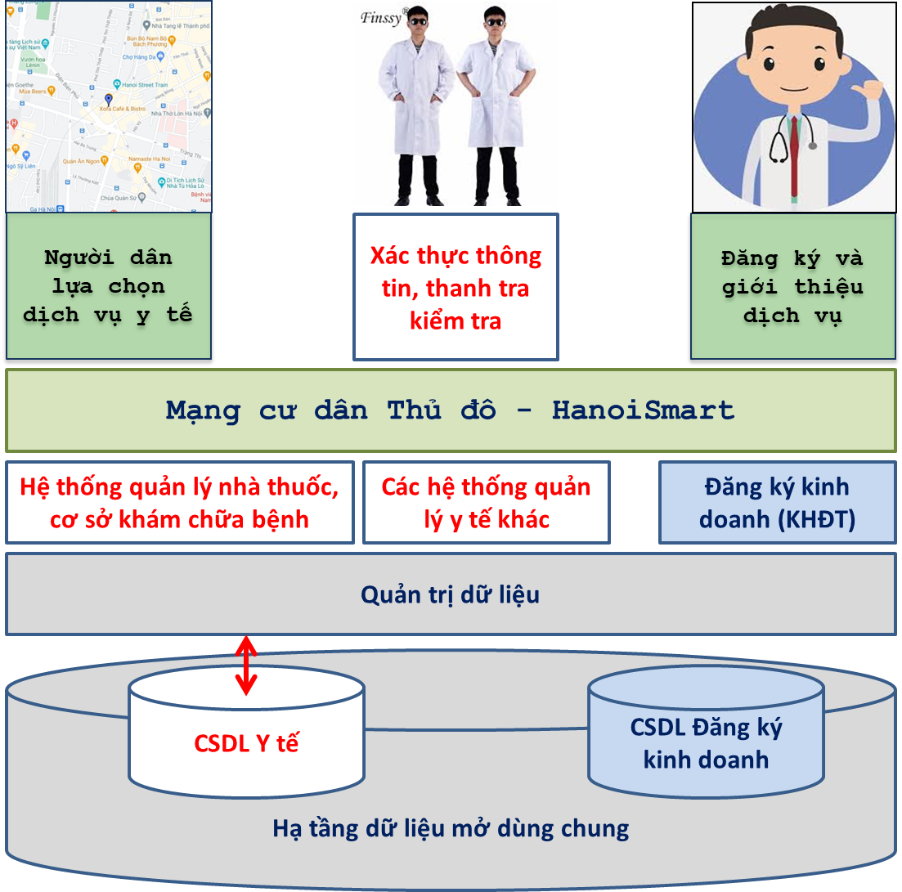
Mạng Y tế Hà nội
Kết nối cung – cầu về dịch vụ y tế
Các cơ sở khám chữa bệnh có đăng ký kinh doanh (Có trên bản đồ doanh nghiệp TP) và giấy phép hành nghề có tài khoản trên HanoiSmart, được giới thiệu dịch vụ trên mạng và thể hiện trên bản đồ y tế Thành phố, tự cập nhật thông tin vào CSDL Y tế Thành phố
Cơ quan y tế Thành phố quản lý đăng ký hành nghề, thanh tra, kiểm tra theo luật định và thể hiện thông tin lên bản đồ, quản lý dữ liệu trong CSDL Y tế, bổ sung các dữ liệu còn thiếu (vị trí các cơ sở y tế trung ương trên địa bàn TP và các địa phương lân cận), tích hợp các CSDL xây dựng theo các đề án của Bộ Y tế (Hồ sơ sức khỏe cư dân…)
Người dân tìm kiếm dịch vụ theo nhu cầu
Trong tương lai có thể bổ sung dịch vụ tư vấn (recommendation) dựa trên AI và các công nghệ thông minh khác
Cơ quan y tế có thể thông qua mạng này để thông tin về tình hình và biện pháp phòng tránh các loại dịch bệnh đến các tầng lớp dân cư, thu thập thông tin y tế dự phòng…

Slide 37
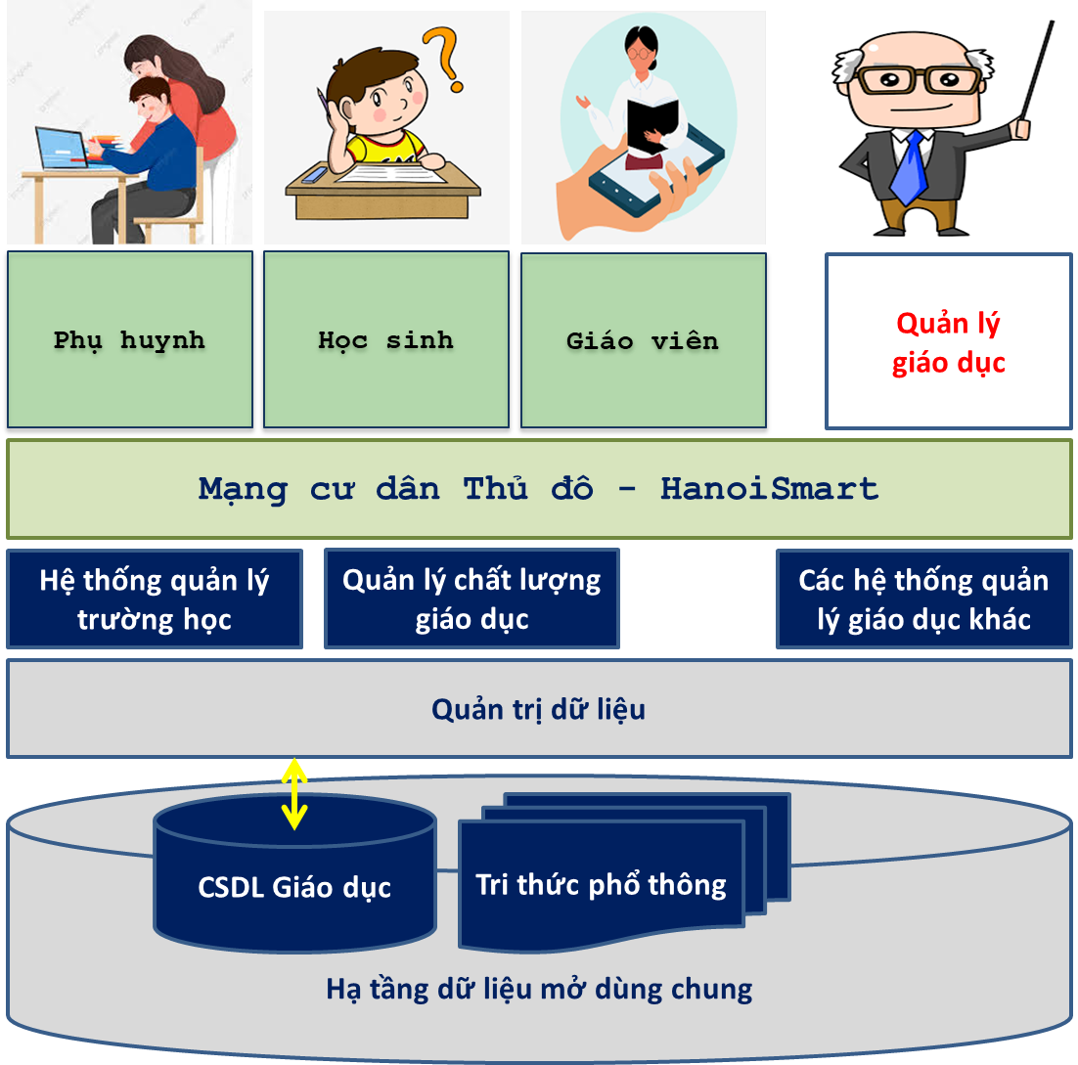
Mạng giáo dục Hà nội
Là một nền tảng kết nối tất cả các chủ thể liên quan đến giáo dục với nhau trên cơ sở chính danh. Mỗi học sinh, giáo viên, phụ huynh có duy nhất 01 tài khoản trên mạng HanoiSmart để truy cập Mạng giáo dục Hà nội
Học sinh kết nối theo lớp, theo trường hỗ trợ nhau trong học tập, tu dưỡng, kết nối với thầy cô, nhà trường, với học liệu. Học sinh cũng có thể kết nối với nhau thành các nhóm học tập, nhóm sở thích không phụ thuộc vào vị trí địa lý
Học sinh có thể kết nối thông qua mạng đến các phần mềm dạy học từ xa
Giáo viên kết nối với học sinh và phụ huynh
Các cơ quan quản lý giáo dục kết nối với các trường và giáo viên, thông báo, phổ biến các vấn đề liên quan tới giáo dục, tiến hành các đợt khảo thí, kiểm định, đánh giá chất lượng giáo dục một cách thuận tiện, ít tốn kém
Trong tương lai có thể bổ sung các giải pháp AI hỗ trợ học sinh đảm bảo cá thể hóa công tác giáo dục

Slide 38
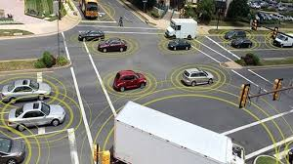
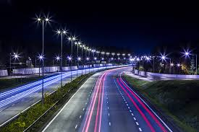


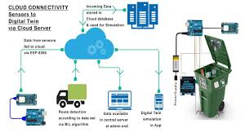
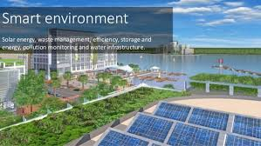
Hạ tầng kỹ thuật THÀNH PHỐ thông minh
Hạ tầng kỹ thuật phải thông minh ngay từ khi quy hoạch
  Giao thông thông minh, chiếu sáng thông minh
  Năng lượng thông minh, cấp nước thông minh
  Nước thải và rác thải thông minh
  Quản lý môi trường thông minh…
Giải pháp công trình + giải pháp công nghệ + Giải pháp quản lý. Chỉ riêng công nghệ không phát huy được hiệu quản
Các công trình hạ tầng kỹ thuật mới phải thông minh ngay từ đầu (từ quy hoạch, từ chủ trương đầu tư)
Các công trình cũ cần được thông minh hóa đồng thời với việc nâng cấp cải tạo
Cần xây dựng các quy chế quản lý các công trình hạ tầng kỹ thuật thông minh và ban hành các tiêu chuẩn, quy chuẩn đảm bảo các cấu phần thông minh “nói chuyện được với nhau”

Slide 39
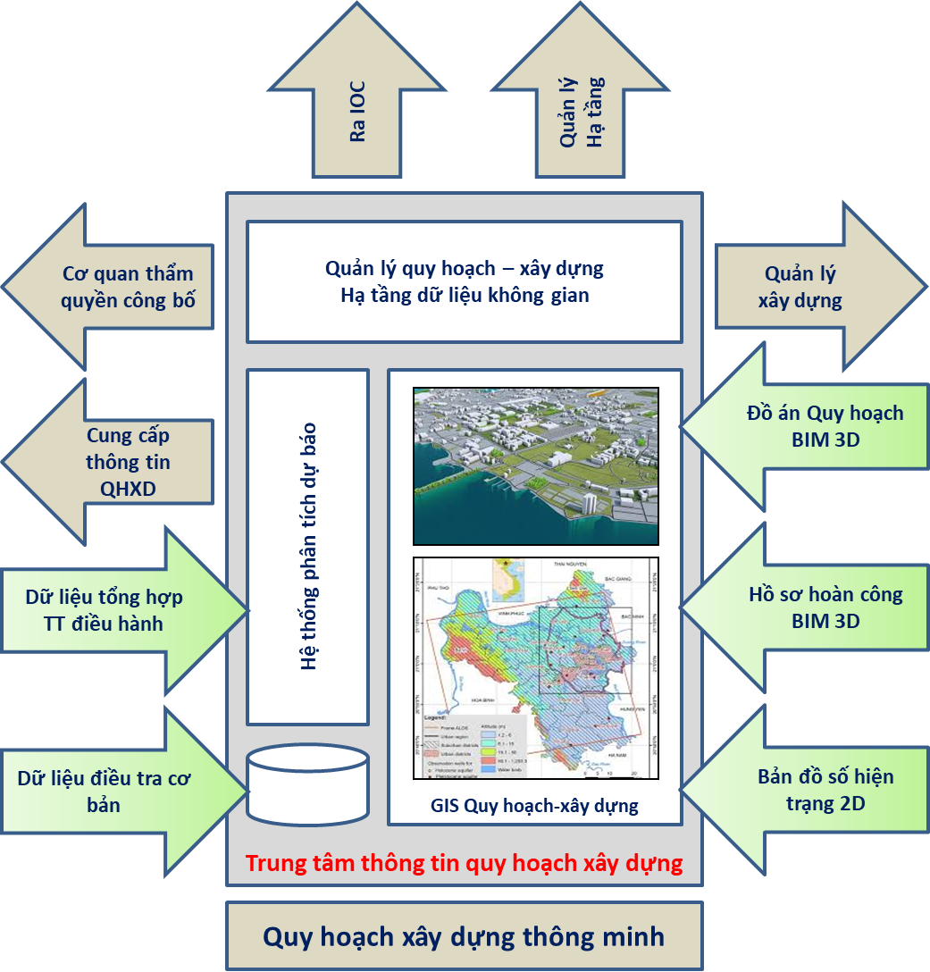
Xây dựng thông minh và công tác quy hoạch Thành phố
Xây dựng thông minh bắt đầu từ quy hoạch và quản lý xây dựng theo quy hoạch
Trung tâm thông tin quy hoạch. Tích hợp dữ liệu BIM, bản đồ quy hoạch, bản đồ hiện trạng. Tổ chức lưu trữ hồ sơ khảo sát, hoàn công, các dữ liệu điều tra cơ bản trên địa bàn toàn thành phố. Cung cấp bản đồ nền cho việc quản lý các hạ tầng kỹ thuật và kinh tế xã hội khác
GIS 3D – khai thác không gian THÀNH PHỐ phải 3 chiều
Chính sách khuyến khích xây dựng các khu THÀNH PHỐ thông minh, khu công nghiệp thông minh, trang trại thông minh, tòa nhà thông minh…
Lựa chọn áp dụng các tiêu chuẩn quy chuẩn thống nhất đảm bảo các công trình thông minh có thể gắn kết với nhau tạo thành một tổng thể thông minh

Slide 40
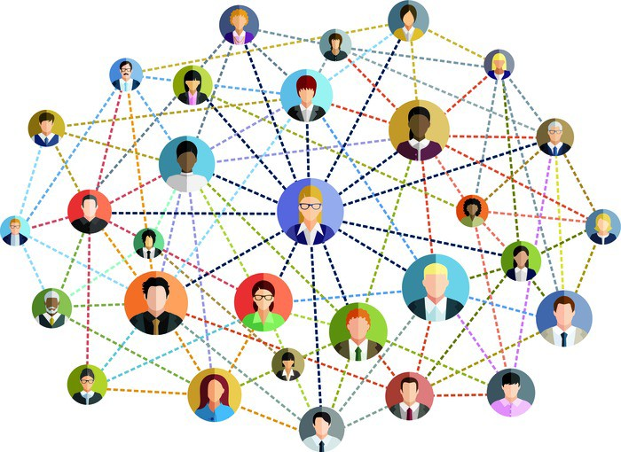
Cộng đồng thông minh
Chuyển đổi số hoạt động của các tổ chức chính trị xã hội trên địa bàn. Áp dụng công nghệ số để củng cố và nâng cao hiệu quả của các thiết chế dân chủ cơ sở không để ai bị bỏ lại phía sau
Yếu tố then chốt là kết nối và tạo lòng tin trên môi trường mạng. Người dân sẽ giúp đỡ, nhắc nhở lẫn nhau để xây dựng văn hóa, văn minh THÀNH PHỐ
Cần xây dựng mạng xã hội chính danh, mỗi cư dân có một tài khoản mạng thành phố duy nhất, qua đó tương tác với nhau một cách tin cậy và an toàn
Mạng thành phố cũng là phương tiện để phổ biến thông tin (thay loa phường) đồng thời kết nối cư dân với chính quyền THÀNH PHỐ một cách có tổ chức theo cả 2 chiều

